Slide 1
Студенческое объединение – как «скрытое» образование.
подзаголовок

Slide 2
Проблема
Проблема, на решение которой направлен наш проект-повышение эффективности профессиональной подготовки будущих специалистов в области гуманитарных технологий (педагогов, психологов, юристов, журналистов, социальных работников, специалистов по работе с молодежью) средствами студенческих объединений университета

Slide 3
Основная идея
Концептуальной основой нашего проекта стала концепция профессора Левитеса Д.Г. о «скрытом» образовании гуманитарного вуза, опубликованная в журнале «Известия Российской академии образования».
Суть концепции «скрытого образования», по Левитесу - на эффективность профессионального образования влияют факторы, не фиксируемые образовательными программами, учебными планами и графиками учебного процесса. При этом такая «скрытая» образовательная реальность скрыта от сторонних наблюдателей, но значима для самих студентов.
Некоторые ключевые понятия концепции: «уклад», «фон», «среда», «подтекст», «контекст», «университет как со-бытие», «корпоративный дух», «скрытый учебный план», «ритуалы», «символы», «традиции» и другие.
Левитес считает, что благодаря факторам «скрытого образования» возникают профессионально значимые личностные качества выпускника вуза, которые определят в дальнейшем его состоятельность в профессии.

Slide 4
Мы думаем что это мы «их» обучаем, социализируем, развиваем, готовим к будущей профессии… И то, что это не всегда у нас получается хорошо, объясняем несовершенством содержания образования, организационных форм и методов обучения. Мы глубоко заблуждаемся! На самом деле наши студенты формируются и как люди и как компетентные работники (не путать с хорошим специалистом!) под воздействием и иных факторов, не фиксируемых и не учитываемых образовательными программами, учебными планами и графиками учебного процесса, но незримо влияющих на эффективность профессионального образования. Совокупность этих факторов, о которых зачастую мы можем только догадываться, можно было бы назвать «скрытая» образовательная реальность, если бы не одно обстоятельство: скрыта она бывает только от сторонних наблюдателей, но совершенно очевидна и значима для самих студентов.
Из концепции профессора Левитеса Д.Г. о «скрытом» образовании гуманитарного вуза

Slide 5
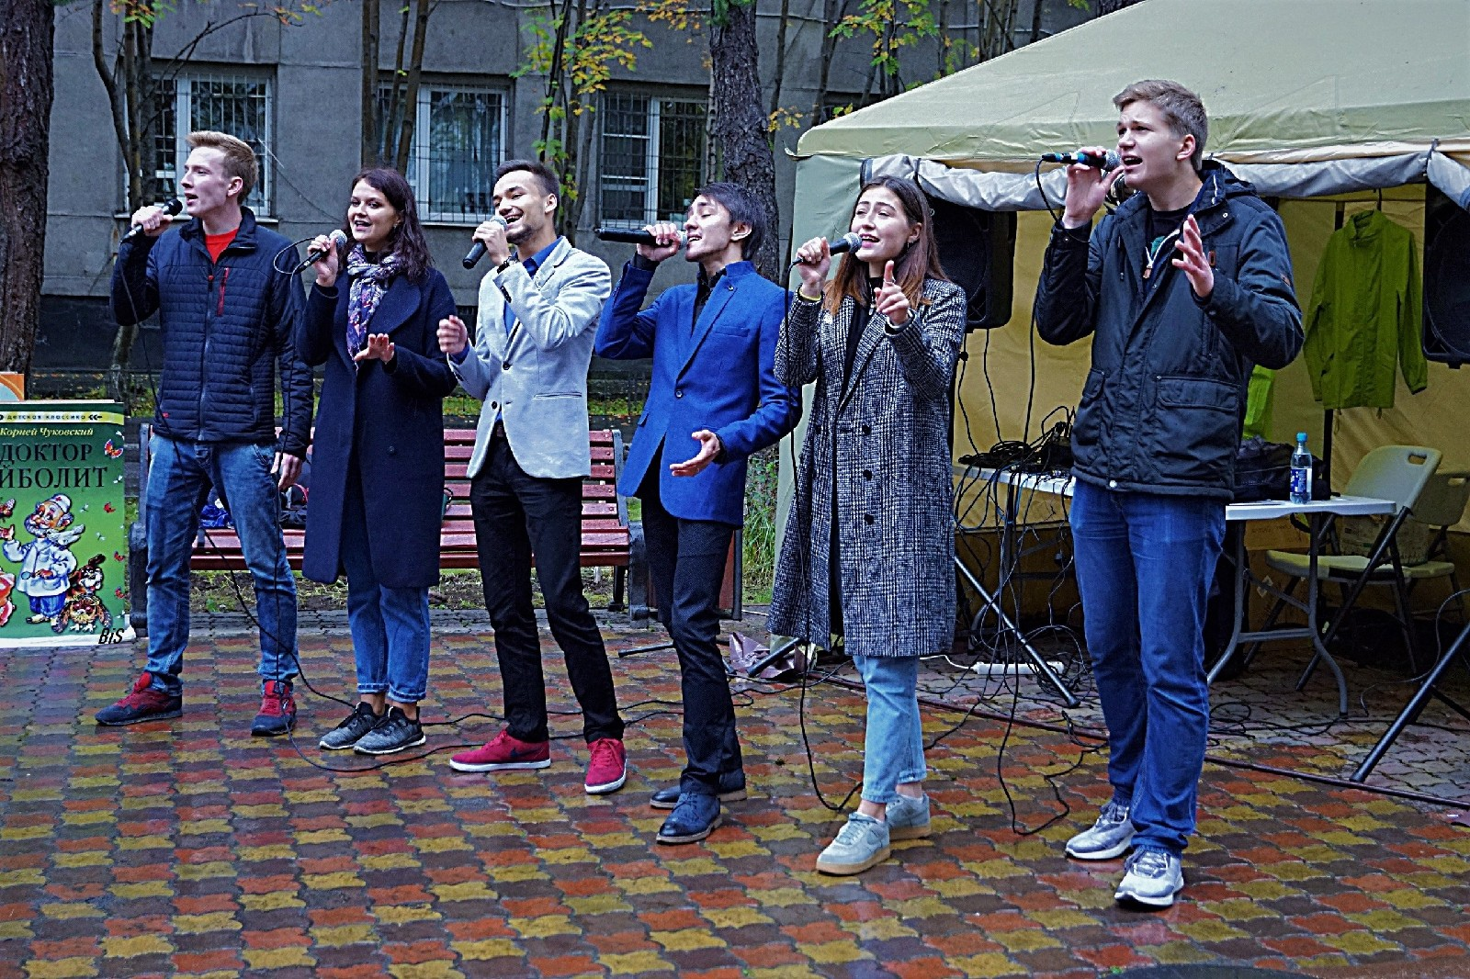
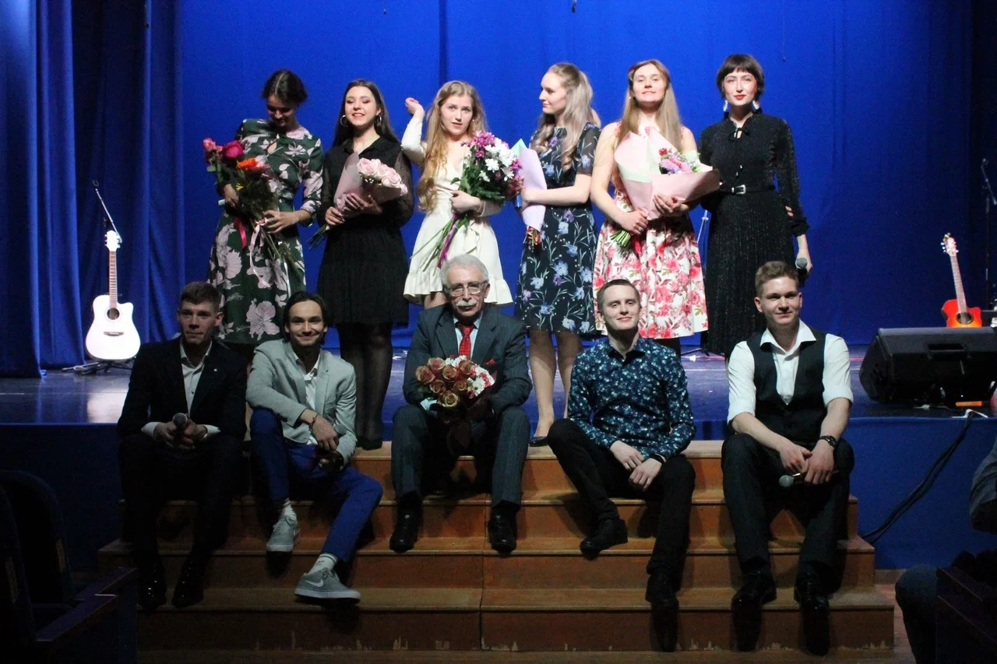
КЛюП-студия как феномен «скрытого образования вуза»
Одним из таких «скрытых» образовательных пространств нашего ВУЗа является Университетский ансамбль КЛюП-студия
Созданный в 2001 году профессором Левитесом Д.Г. этот студенческий Клуб любителей песни-на сегодняшний день лауреат многочисленных фестивалей и конкурсов и один из лучших студенческих авторских вокальных коллективов России
Исполняя песни гражданско-патриотического звучания в самых различных аудиториях это студенческое объединение способствует развитию Российской гражданской идентичности у студентов и их слушателей, а также способствует сохранению исторической памяти и связи поколений

Slide 6
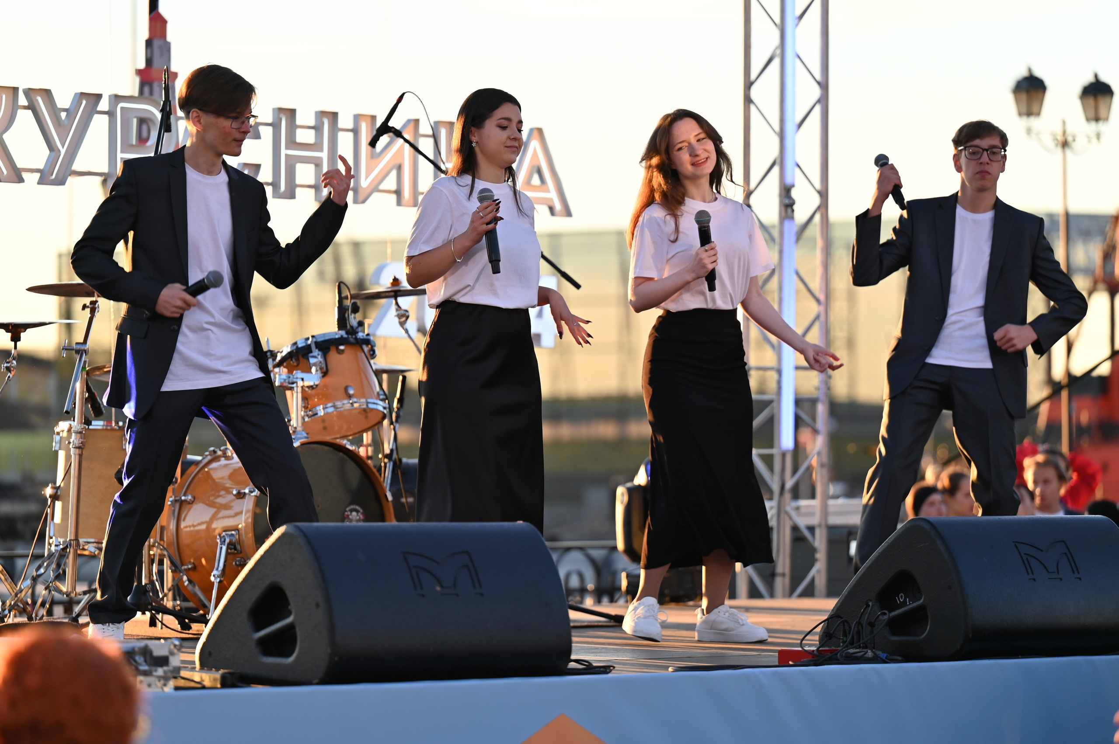
Цели и задачи студенческого объединения КЛюП-студия
Основная цель-развитие личностных и профессиональных качеств будущих специалистов в области гуманитарных технологий
Для достижения этой цели ,коллектив решает разноаправленные ,но взаимосвязанные четыре задачи:
Развитие российской гражданской идентичности подрастающего поколения средствами отечественной песенной культуры
Создание условий для творческой самореализации студентов
Связь поколений и сохранение исторической памяти
Формирование профессиональных компететенций будущих специалистов в области гуманитарных технологий

Slide 7
КЛюП-студия как профессионально-ориентированный проект
Профессиональная компетентность будущего работника, помимо базовых и специальных, включает в себя целый комплекс, так называемых ключевых компетентностей. Четырех-пятилетнее пребывание (работа!) в КлюПе дает большие возможности для формирования таких компетентностей как:
Социальная: готовность к работе в группе, в команде, выполнение в ней различных социальных ролей;
Межкультурная : через проникновение в различный этнический, исторический и «возрастной» материал (поэтический и музыкальный), через работу в самых различных аудиториях (от студенческих до ветеранских) формируется не «абстрактная толерантность», но глубокая личная заинтересованность: понимание и принятие различий между людьми (культурных, ,языковых, .этнических, религиозных, возрастных…)
Коммуникативная: владение устной речью, на уровне значительно превышающим речевой багаж многих их сверстников и крайне необходимом для успешной профессиональной деятельности в области гуманитарных технологий;
Организационная: Одно из требований , которые современный работодатель предъявляет к компетентному работнику - готовность к участию сразу в нескольких проектах , как и готовность к повышенным нагрузкам в разнообразной деятельности. Рабочая неделя каждого участника ансамбля расписана даже не по дням. а ,по часам. Но, занимаясь в студии все они остаются успешными студентами , подрабатывают, а некоторые ведут большую общественную работу в университете

Slide 8
КЛюП-студия как социальный проект
Гуманитарный университет по определению является центром развития социокультурного пространства региона и поддержки инициатив в сфере формирования гуманитарного поля. За годы существования у «КЛюП-студии» сложились прочные и разнообразные связи с ветеранскими организациями и с социальными службами, с Управлением внутренних дел области и с профильными «дружественными» Комитетами и Министерствами Администрации города и области (образования., культуры, молодежной политики и связей с общественностью, физкультуры и спорта), с общественными организациями и политическими партиями. Проведены десятки совместных проектов, и акций: от «Ушаковского хода» по гарнизонам Мурманской области и благотворительных концертов для ветеранов, и детей - инвалидов» до «Губернаторских елок» и открытия и закрытия «Полярной олимпиады».
После одного из таких концертов, , посвященного Дню Победы, зрители сказали студентам сказали студентам: «Большое дело делаете, ребята: память храните и поколения связываете».
Также «КЛюП-студия» часто выступает перед детьми с ОВЗ и их родителями, что также является важным элементом профессионального самоопределения будущих педагогов и психологов.

Slide 9
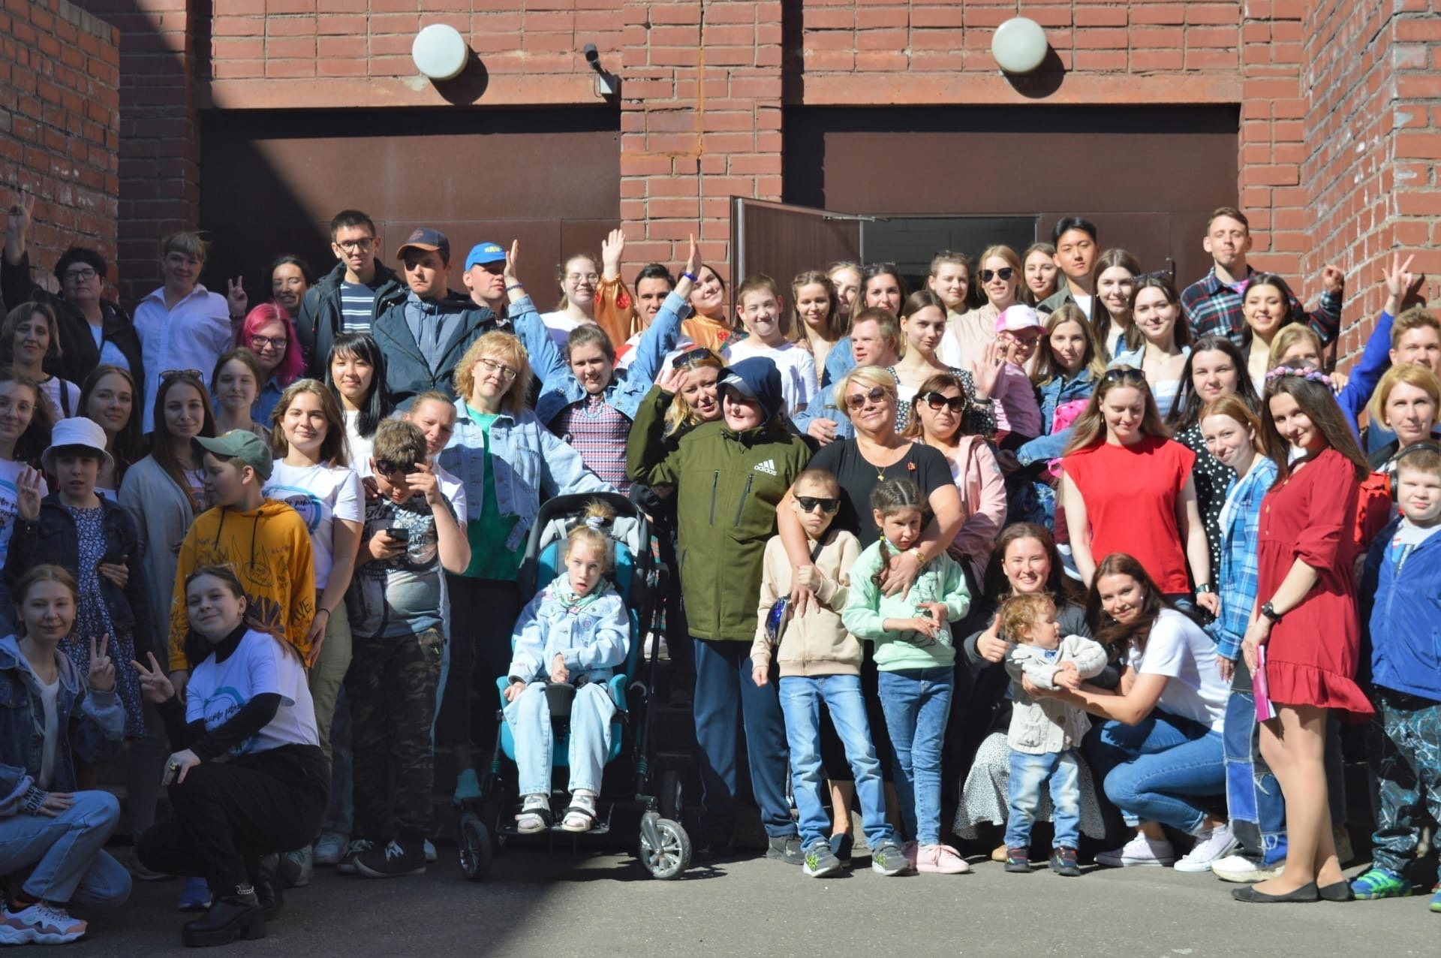
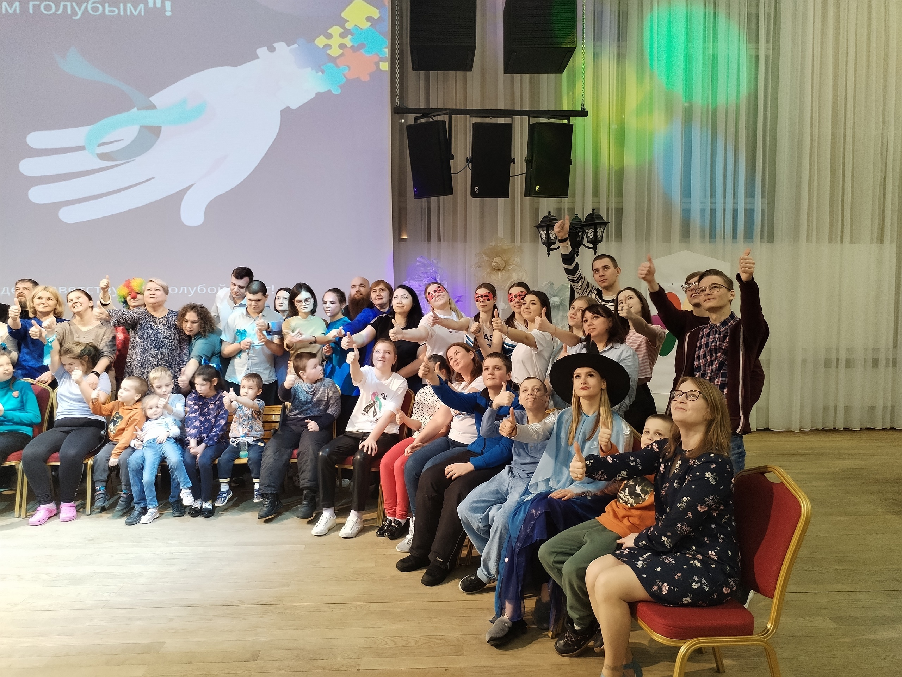
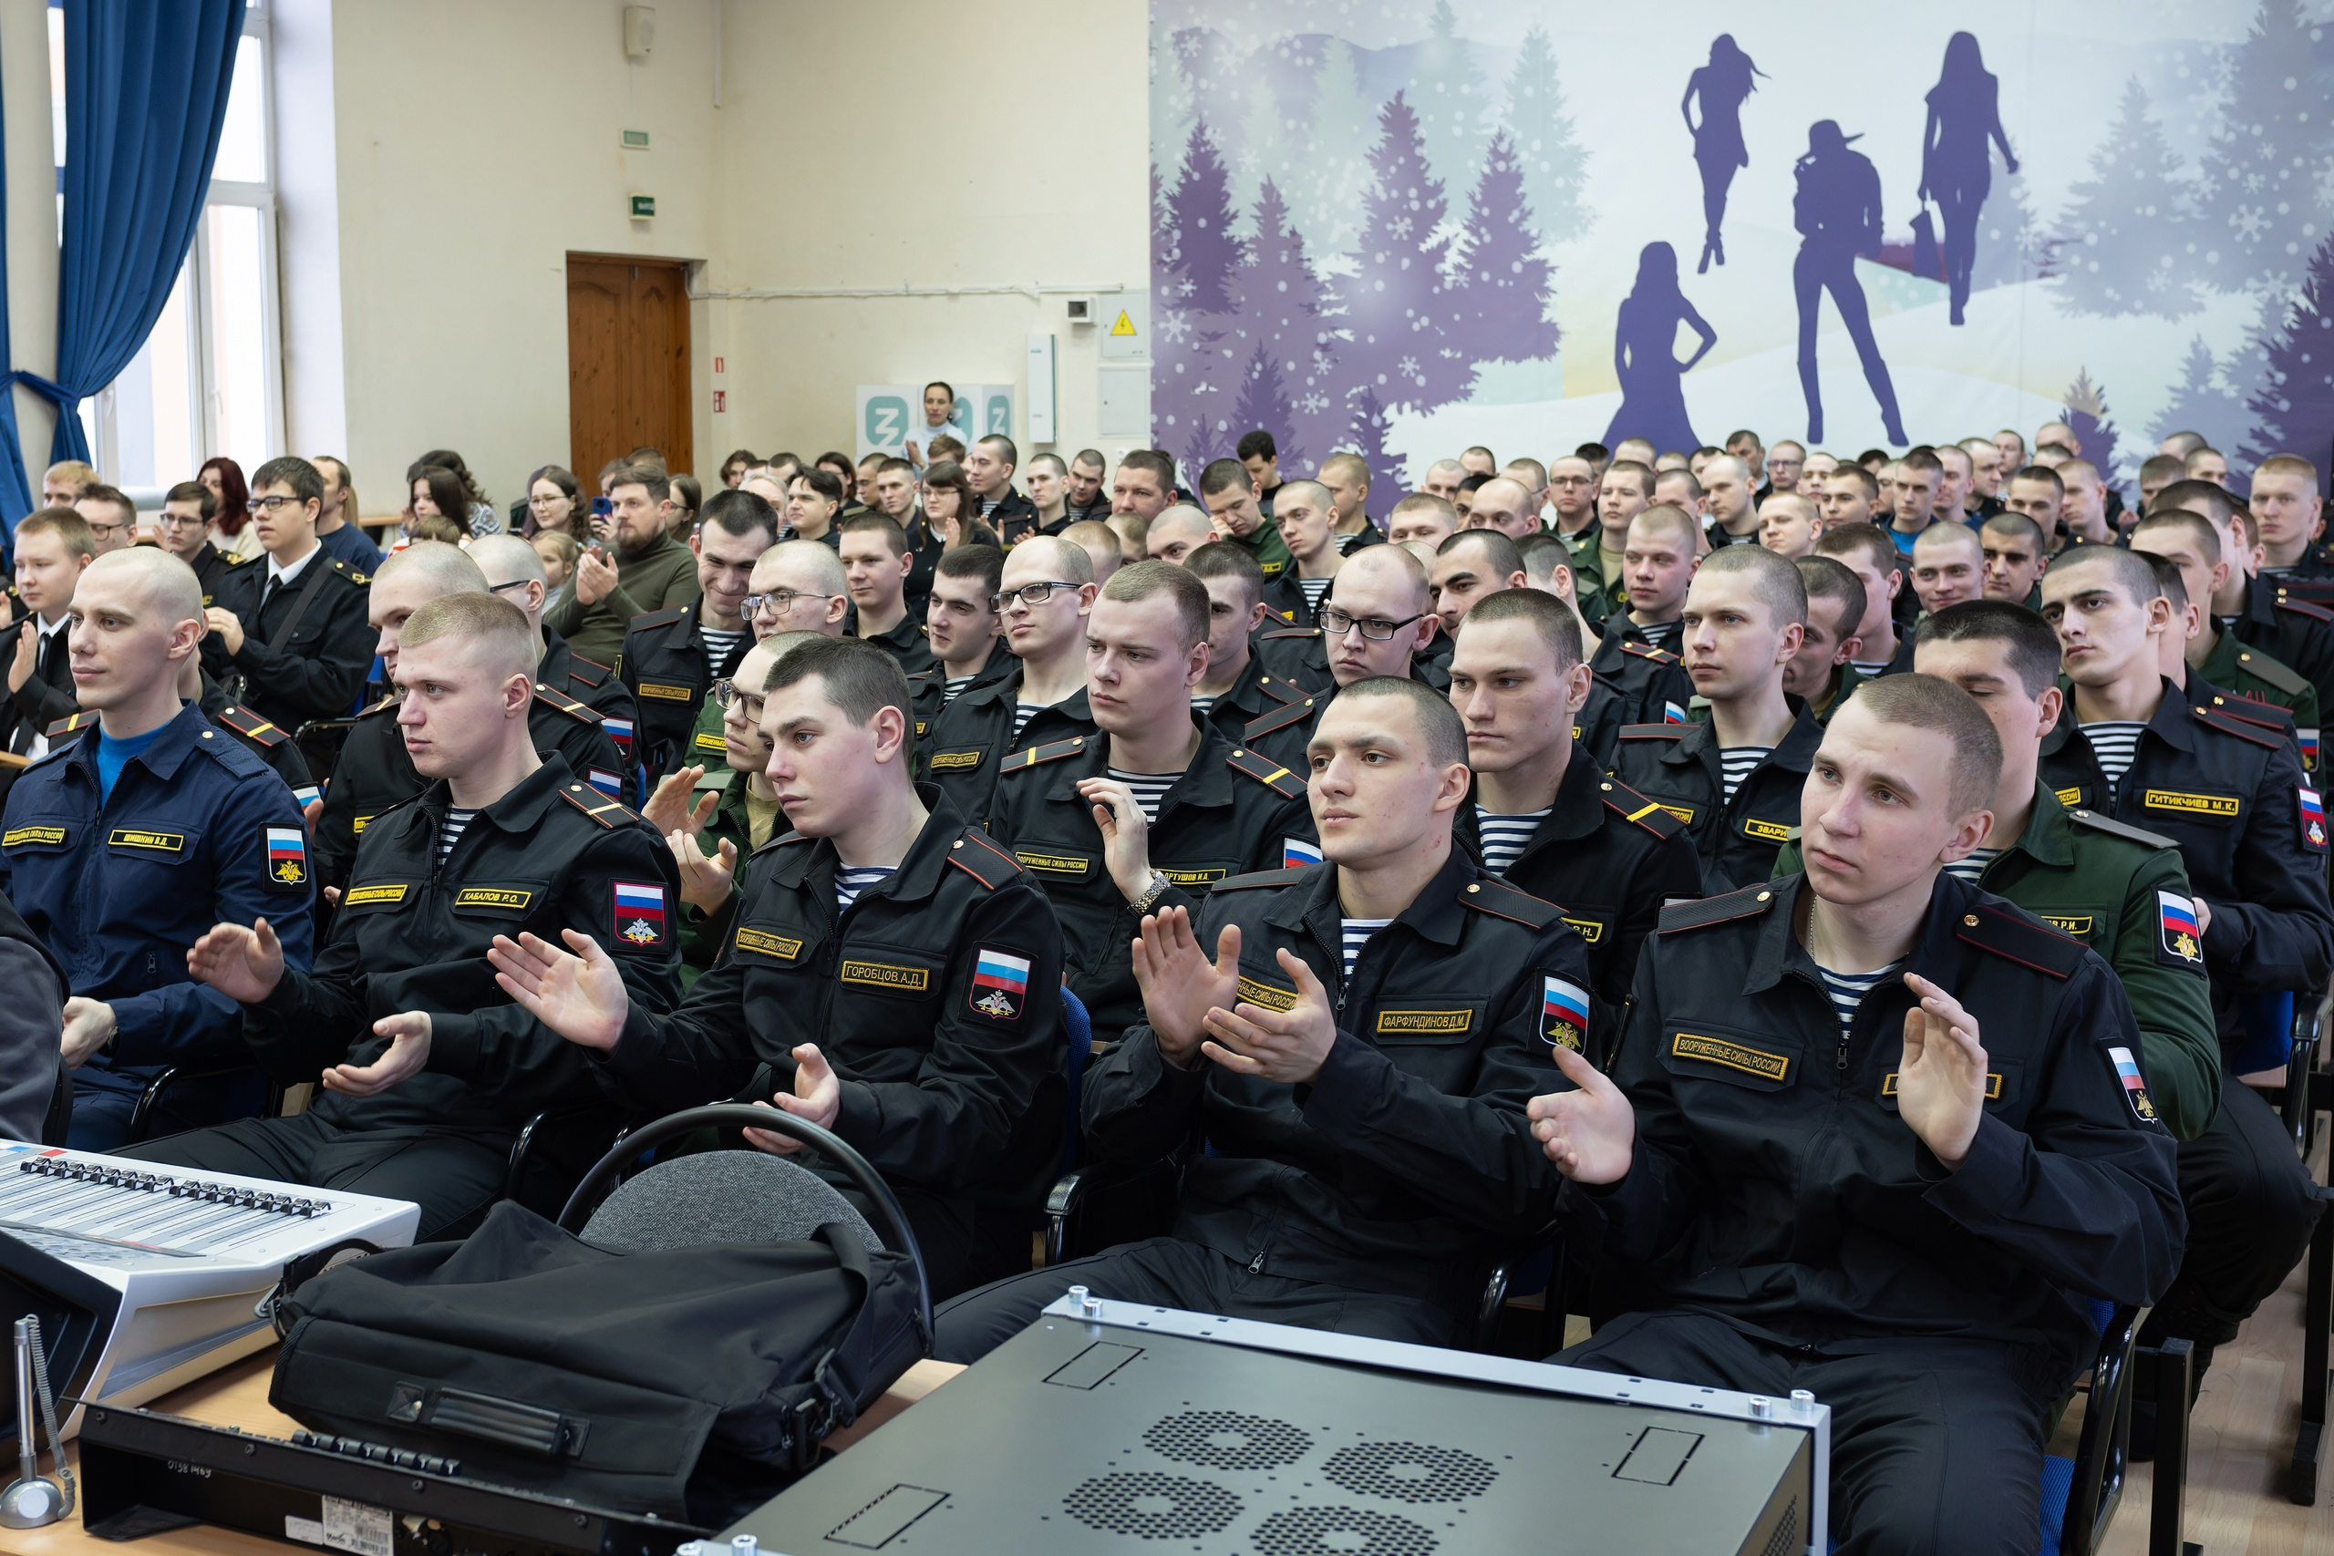

Slide 10
Ближайшие планы
Участие в программе «Студенты-солдатам срочной службы»: выступления в воинских частях, на кораблях Северного флота, в ветеранских организациях
Подготовка к празднику 9 мая – подготовка и проведение Традиционного (четвертого) песенного онлайн-марафона «Лента памяти»
Подготовка к записи седьмого авторского альбома собственных песен
Обновление состава

Slide 11
Заключение
Проектом неоднократно интересовались администрации и студенческие советы других вузов, и предлагаемую проектную заявку можно рассматривать как своеобразный ответ на просьбы раскрыть «идею и технологию».
Мы крайне заинтересованы в максимально широком распространении идей этого социально-педагогического проекта , потому что « в одиночку» противостоять экспансии пошлости, безвкусия и абсурда в отечественную культуру становится все труднее.
К тому же, речь идет, как мы попытались показать выше, не только и не столько об организации досуга студентов ,но в первую очередь об условиях выращивания в вузе современного компетентного работника в сфере гуманитарных технологий с «правильной начинкой», т.е. обладающего набором необходимых и достаточных профессионально значимых качеств личности.

